Slide 1
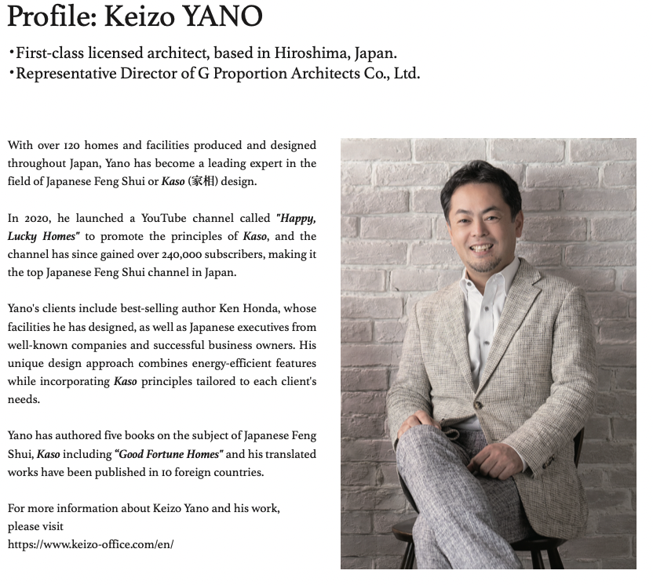
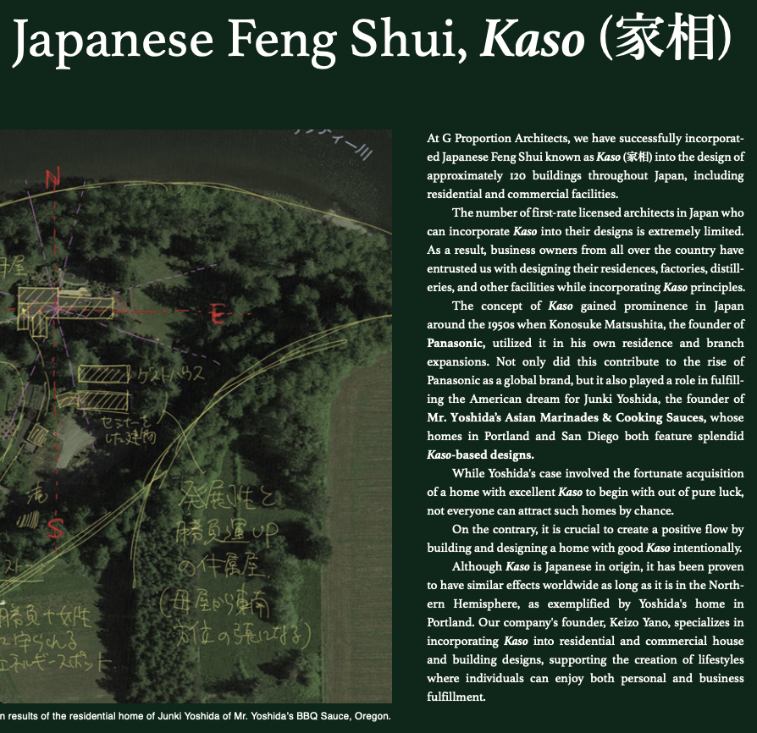
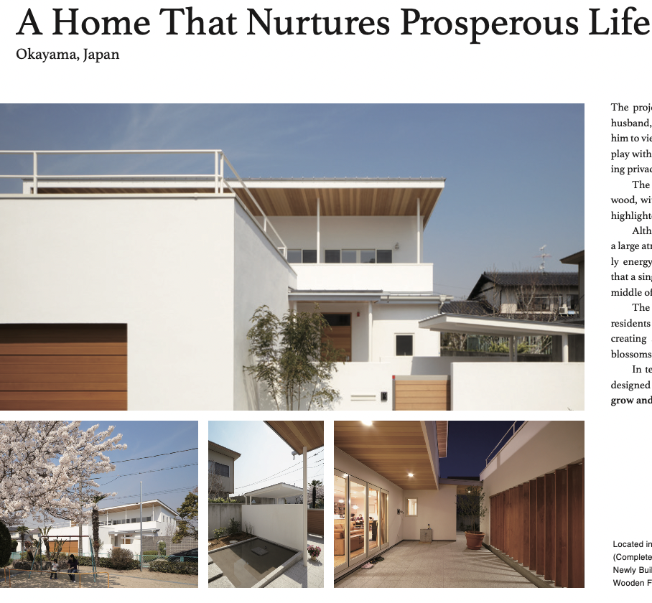
海外にも通じる「デザイン力」
行列のできる広告デザイナー 宮下 “Take-san” 武三さん を私は推薦します！
◆状況
24万人フォロワーをもつ、建築家 YouTuber の海外展開を支援することとなり、
英語のカタログ が必要となった
◆機会
以前にも海外案件で協業した 宮下 Take-san に今回も打診。
ただし、予算や納期の制限もあり、相見積りも条件 となっていた。
◆助言＆決断
Take-san から Yesと即答 があった上、パッション溢れる Take-san らしく
ディレクションなしでデザインはご自身でやって頂くことに！
◆結果
依頼元を含めた意思確認とスケジュール管理、なにより、
適宜コミュニケーションがあり、とても安心して任せることができた。
そして、出来栄えにクライアントさん大満足!!!
私は、海外向けのデザイン案件であっても、
国内と同様、自信をもって Take san をお薦めします！
Highly recommended by
KJコネクションズジャパン 代表 古木 幸次

